Slide 1


基于互联网技术的
心理学实验编程
Web-Based Psychological Experimental Programming

Slide 2
上节回顾：
Part1_Qualtrics系统的使用：
注册系统账号
Qualtrics界面
新建调查
题目类型及格式设置
素质拓展：
区块与分页
调查流程与随机化
调查时间监控
手机端的适配
调查设置
调查分发
Notes:
回顾一下上节课的内容

Slide 3
互联网基础
基于互联网的心理学实验编程
基于互联网
调查数据收集
基于互联网
实验数据收集
Qualtrics
Inquisit Web
Notes:
回顾一下上节课的内容

Slide 4


网络基础 & Qualtrics在线调查系统
1
Qualtrics在线调查系统进阶
2
Inquisit 初阶：软件逻辑与基本语法
3
Inquisit 进阶：编制完整的实验程序
4
Inquisit 高阶：随机化与网络施测
5
在线实验与在线调查系统架设实例
6

Slide 5


PART 3
Inquisit Web
Millisecond Software（http://www.millisecond.com） 公司开发的一款用于心理测量和实验的生成软件，通过调用现成的实验脚本或自行编程可有效执行广泛的心理学测量及实验。
心理学部购置了Inquisit Lab 4 Department license
账号：weicong1203@163.com
密码：**********
切勿外传！！！
Notes:
当前心理学院购买了Inquisit Lab 4.X Department版本的永久版权，可免费供大家使用，但切勿外传。

Slide 6
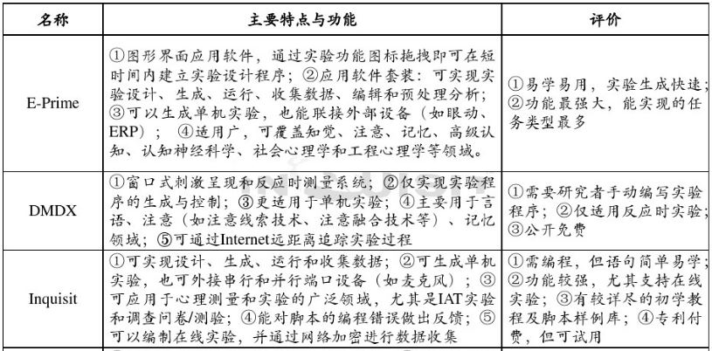


PART 3
Why Inquisit Web，要这劳什子做什么？
Notes:
编程内容更加灵活，可以基于被试前面的反应，自动调整实验程序
可以在线收集数据，方便，快捷
语音识别功能超赞
编程语言非常简单，通过编程能让你更加熟悉自己的实验程序，锻炼程序思维，并为更加高级的编程技术做好普遍。
有庞大的资源库，现成的实验程序，稍加调整就能达到你的实验需求。

Slide 7
PART 3
Why Inquisit Web，要这劳什子做什么？
编程内容更加灵活，可以基于被试前面的反应，自动调整实验程序
可以在线收集数据，方便，快捷
语音识别功能超赞
编程语言简单，通过编程更加熟悉实验程序，锻炼程序思维，为更加高级的编程技术做好准备。
有庞大的资源库，现成的实验程序，稍加调整就能达到你的实验需求。

Slide 8
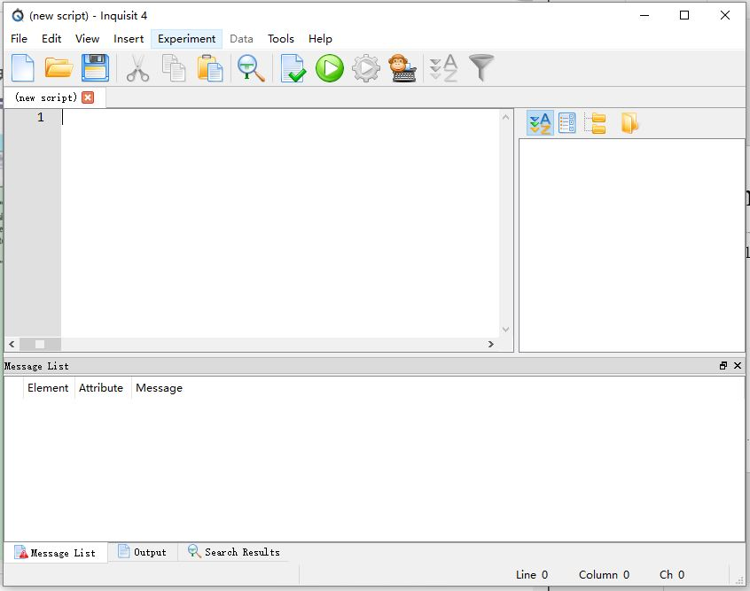
PART 3
Inquisit Web的安装、激活与界面简介
①
Installation
脚本编辑区
对象浏览区
②
Activation
程序互动区
③
Enjoy it

Slide 9
PART 3
Inquisit Web 设计逻辑
Experiment: (定义一系列区块的呈现顺序与反应逻辑)
Block: (定义一系列试次的呈现顺序与反应逻辑)
Trial: (定义一系列刺激对象呈现的时序与反应逻辑)
Stimulus: (定义文件格式：大小、位置、颜色等属性)
Items: (定义文件列表与索引)

Slide 10
PART 3
Inquisit Web 语法结构 (与HTML比较)
<对象类别 对象名>
/属性名1 = 属性值
/属性名2 = 属性值
…
/属性N = 属性值
</对象类别>
<text oddnumbertxt>
/ items = oddnumber
/ fontstyle = ("Arial",40ptc)
/ txbgcolor = (0,0,0)
/ txcolor = (255,255,255)
</text>

Slide 11
PART 3
Inquisit Web
模块 | 功能 | 语言
Experiment | 定义一个实验对象，并在该实验中调用需要运行的Block | <expt> 属性加入Block </expt>
Block | 定义一个Block，设置Block属性（如屏幕背景颜色，Block完成后呈现的汇总反馈信息等），关键是调用Trials | <block> 属性加入trials </block>
Trial | 定义一个Trial, 设置Trial属性（如刺激呈现前的延迟时间，有效的按键和正确的反应键，刺激呈现的顺序和位置等），关键是调用Stimulus. | <trial> 属性加入text </trial>
Stimulus | 定义一个刺激，可以是文本刺激，图片刺激，也可以是声音刺激或视频刺激，设置刺激呈现的格式，位置等属性，关键是设置或调用内容条目 | <text> 属性加入items </text>
Item | 定义一个内容列表，共Stimulus调用和设定格式 | <item>加入内容列表</item>

Slide 12
PART 3
Inquisit Web 实例：奇偶判断任务
任务描述：屏幕中央出现1-8之间的某个数字，要求被试判断是奇数还是偶数，如果是奇数则按“F”键，如果是偶数则按“J”键。要求被试判断16次，奇数和偶数随机呈现，但均为8次。
实验程序刻画：首先呈现指导语，如果被试看完指导语之后按任意键开始实验任务；然后，呈现16个trial，每个trial中随机呈现一个数字，被试看到数字之后进行按键反应，当前trial结束并进入下一个trial，直至16个trial全部呈现。

Slide 13
PART 3
Inquisit Web 实例：奇偶判断任务
5
4
7
1
F键 J键
16 Trial
随机呈现

Slide 14
PART 3
Inquisit Web 实例：奇偶判断任务
指导语文字刺激
一个内容条目
指导语
一个trial
实验
按钮说明文字刺激
一个内容条目
八个奇数trial
奇数数字文字刺激
四个内容条目
奇偶判断
八个偶数trial
四个内容条目
偶数数字文字刺激
Experiment Block Trial Stimulus Item

Slide 15
PART 3
Inquisit Web 实例：奇偶判断任务
Inquisit 编程宝典：自上而下的思考，自下而上的编程
定义呈现内容（4 items）：指导语item, 提示开始按钮item，奇数item，偶数item。
定义刺激呈现形式（4 stimulus）：指导语呈现形式，提示开始按钮呈现形式，奇数刺激呈现形式，偶数刺激呈现形式。
定义试次（3 trials）：指导语trial，奇数trial，偶数trial
定义区块（2 blocks）: 指导语block，奇偶数判断block
定义实验（1 experiment）：奇偶判断实验。

Slide 16
PART 3
Inquisit Web 实例：奇偶判断任务
TALK IS CHEAP, SHOW ME THE CODE!

Slide 17
PART 3
Inquisit Web 技巧
代码提示功能（Tab神器）
如何获取帮助（Help文档）
快速检查代码错误（Monkey）
程序中途退出（Ctrl + Q）
避免重复创造轮子 （Millisecond Library）
代码注释（做一个负责任的程序员）

